Slide 1
SESIÓN SÍNCRONA 6 · UNIDAD 5
Flujo completo de procesamiento y reconocimiento
Unidad 5. Reconocimiento de imágenes
Procesamiento digital de imágenes · Maestría en Ciencia de Datos e Información (MCDI)
Dr. Edgar González Fernández · INFOTEC · Ciclo 2027-1
Notes:
Bienvenida. Recordar que la sesión se graba y queda en 'Grabaciones de videoconferencia'. Pedir que abran el cuaderno S6 en Colab.

Slide 2
Objetivo y agenda de la sesión
1
Ronda de avances de la actividad 5A (20 min)
OBJETIVO
Estructurar la actividad 5A como un flujo reproducible, evaluado y bien documentado.
2
Caso modelo: problema, datos y Pipeline (30 min)
3
Evaluación y análisis de errores (25 min)
4
Reproducibilidad, conclusiones y limitaciones (20 min)
5
Cómo prepararse para la defensa oral; dudas (25 min)
Jueves 6 de mayo, 18:00–20:00
Cuaderno: S6 (Colab)
Procesamiento Digital de Imágenes · MCDI · INFOTEC 2027-1 · Sesión 6
Notes:
Presentar la agenda y el tiempo. Invitar a escribir dudas en el chat; se atenderán en los cortes.

Slide 3
Empieza por el problema, no por el modelo
Elemento | Ejemplo del caso modelo
Usuario | Control de calidad de credenciales
Decisión | Rechazar fotografías sin rostro antes de imprimir
Métrica de éxito | F1 ≥ 0.90 y recall de «no rostro» ≥ 0.90
Restricciones | < 50 ms por imagen en CPU; no almacenar fotografías
Procesamiento Digital de Imágenes · MCDI · INFOTEC 2027-1 · Sesión 6
Notes:
Pedir a 2–3 estudiantes que enuncien el problema de su actividad 5A con esta misma tabla.

Slide 4
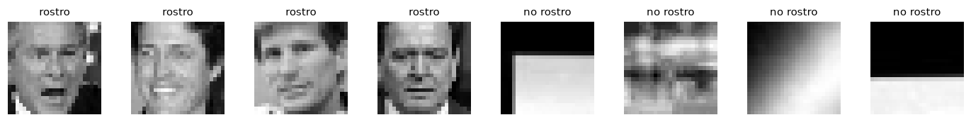
Datos documentados: ficha del conjunto
Datasheet
Particiones
Limitaciones
Origen, tamaño, balance, etiquetado, licencia y limitaciones.
Estratificadas (o por grupos) con semilla fija.
Rostros frontales y poca diversidad: se declaran, no se esconden.
Procesamiento Digital de Imágenes · MCDI · INFOTEC 2027-1 · Sesión 6
▶ Demo en vivo: cuaderno S6, sección 2

Slide 5
Un flujo reproducible en un solo objeto
Transformadores
Pipeline
Preprocesamiento y descriptores como clases de scikit-learn.
Imagen → predicción en un objeto que se entrena, evalúa y guarda.
Reproducibilidad
Comparar
Semillas, requirements.txt y metadatos del modelo.
Al menos dos alternativas con la misma partición y métrica.
Procesamiento Digital de Imágenes · MCDI · INFOTEC 2027-1 · Sesión 6
Notes:
Mostrar las clases Preprocesar, HOG y Aplanar del cuaderno S6.

Slide 6
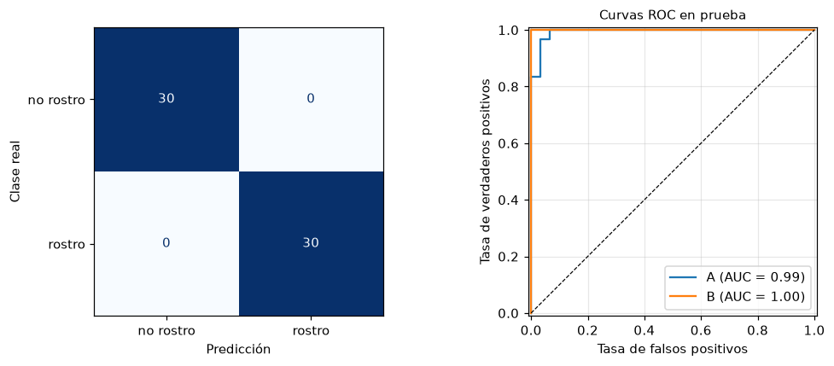
Evaluación con intervalos de confianza
Bootstrap
ROC
Selección
Con pocos datos de prueba, reporta F1 con su IC del 95 %.
Compara alternativas en todos los umbrales.
Desempeño, latencia y facilidad de mantenimiento.
Procesamiento Digital de Imágenes · MCDI · INFOTEC 2027-1 · Sesión 6
▶ Demo en vivo: cuaderno S6, sección 4

Slide 7
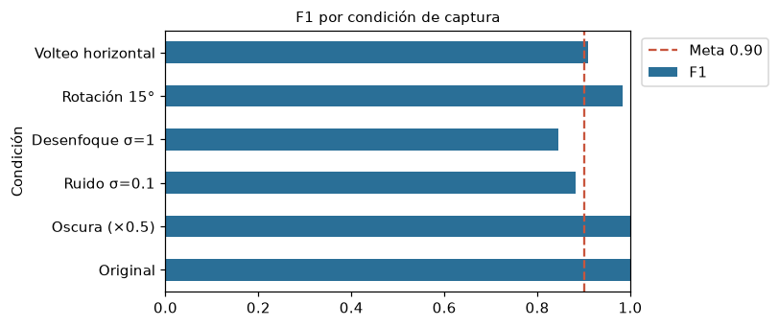
Desempeño por condición de captura
Más allá del promedio
Hallazgo
Acción
La model card reporta desempeño por condición o subgrupo.
Desenfoque, ruido y volteo bajan F1 por debajo de la meta.
Aumento de datos o control de la captura.
Procesamiento Digital de Imágenes · MCDI · INFOTEC 2027-1 · Sesión 6
▶ Demo en vivo: cuaderno S6, sección 5

Slide 8
Complementario: del cuaderno al prototipo
Persistir
predecir(imagen)
Demo con Gradio
joblib.dump (scikit-learn) o torch.save (PyTorch) + metadatos JSON.
Una función que acepta cualquier imagen y devuelve probabilidades.
gr.Interface(...).launch(share=True) genera un enlace público temporal.
Procesamiento Digital de Imágenes · MCDI · INFOTEC 2027-1 · Sesión 6

Slide 9
Complementario: ¿y los modelos fundacionales?
Necesidad | Modelo | Precaución
Clasificar sin etiquetas | CLIP (zero-shot) | Sesgos del texto de internet; validar con tus datos
Detectar y contar objetos | YOLO (Ultralytics) | Licencia AGPL para uso comercial
Segmentar con un clic | SAM | Pesado; no sabe qué es el objeto
Clasificar con pocos datos | ResNet / ViT + ajuste fino | Evaluar por subgrupo antes de producción
Procesamiento Digital de Imágenes · MCDI · INFOTEC 2027-1 · Sesión 6

Slide 10
Complementario: la ficha del modelo
Uso previsto
Desempeño desagregado
Qué hace y, sobre todo, qué NO debe hacer.
Por condición y por subgrupo de población.
Riesgos éticos
Recomendaciones
Sesgo, privacidad (LFPDPPP), uso indebido.
Revisión humana, monitoreo y reentrenamiento.
Procesamiento Digital de Imágenes · MCDI · INFOTEC 2027-1 · Sesión 6

Slide 11
Cómo redactar la discusión de la 5A
1. Problema
2. Datos y flujo
Qué se quiere distinguir o agrupar y por qué importa.
Origen y limitaciones; diagrama del flujo.
3. Resultado
4. Mejoras
F1 y matriz de confusión en prueba, y un error que te enseñó algo.
Más datos, otros descriptores u otro modelo.
Procesamiento Digital de Imágenes · MCDI · INFOTEC 2027-1 · Sesión 6

Slide 12
Actividad 5A · Cuaderno Jupyter
Flujo completo de procesamiento y reconocimiento · Individual
Criterio de la lista de cotejo | Puntos
Definición del problema y descripción del conjunto de datos. | 6
Diseño e implementación del flujo (preprocesamiento, segmentación opcional, extracción de características). | 8
Implementación y evaluación del modelo de aprendizaje automático (Pipeline, validación cruzada, matriz de confusión y F1). | 8
Claridad en el análisis de resultados, conclusiones y documentación. | 8
30
puntos
FECHA LÍMITE
Domingo 16 de mayo de 2027, 23:59 hrs.
Plantilla en el aula y en el repositorio
Procesamiento Digital de Imágenes · MCDI · INFOTEC 2027-1 · Sesión 6
Notes:
Leer los criterios. Aclarar nomenclatura de archivos y que se entrega .ipynb + .pdf. Diseñar, implementar y evaluar un flujo completo de procesamiento de imágenes y aprendizaje automático para un problema de clasificación o agrupamiento.

Slide 13
Para llevar
Problema y métrica primero; modelo después.
Pipelines reproducibles con semillas fijas.
Reporta matriz de confusión, F1 y errores.
Discute limitaciones y siguientes pasos.
SIGUIENTE PASO
Seguimiento (opcional): jueves 13 de mayo.
Entrega 5A: domingo 16 de mayo.
Defensas orales: jueves 20 de mayo.
Procesamiento Digital de Imágenes · MCDI · INFOTEC 2027-1 · Sesión 6
Notes:
Cierre: preguntas finales. Recordar fecha de entrega y canal de comunicación (foro de dudas / mensajería del aula).

